Slide 1
DIT「ソフト関連認証業務_運用検討」 案件報告
本部長報告
2025/10/15
電技改革支援部 DX企画G 横山(一)

Slide 2
目次
趣旨
前回(7/18)は法規認証TPS案件参画し、RxSWIN案件も立ち上がることになったことをご報告
8/18からRxSWIN案件が開始
取り組み状況について共有させていただきます。
目次
案件概要
取り組み状況
今後の進め方
所感

Slide 3
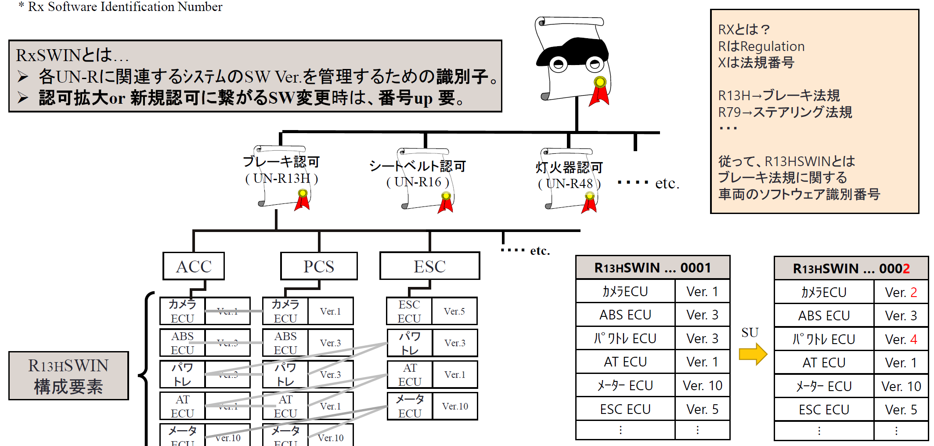
RxSWINとは
RxSWIN（Regulation X Software Identification Number） とは、特定の法規（Regulation X）に関連するソフトウェア構成を一意に識別する番号。型式認証において、法規適合状態を維持するために、ソフトウェアの構成や更新を識別・追跡することを目的としている。
TMCではR171が頭出し法規
R171: Driver Control Assistance System

Slide 4
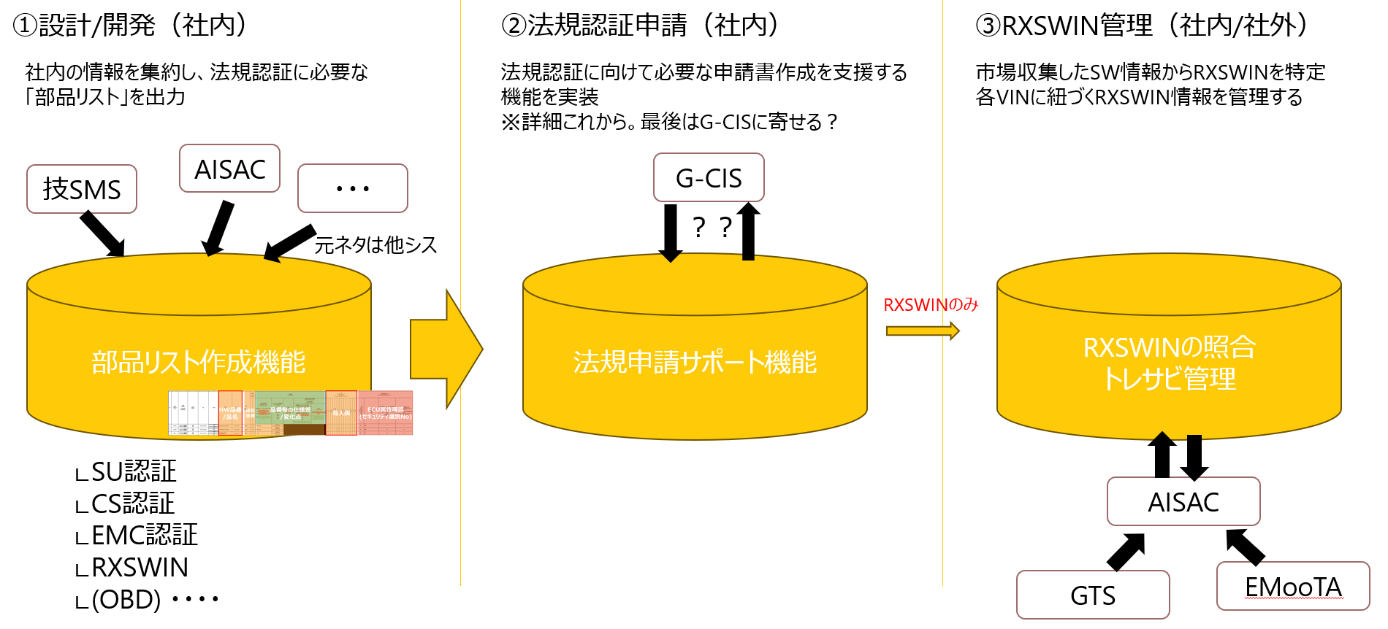
プロジェクトのスコープ
法規認証申請に必要な「部品リスト」を出力すること
EP本部で対応

Slide 5
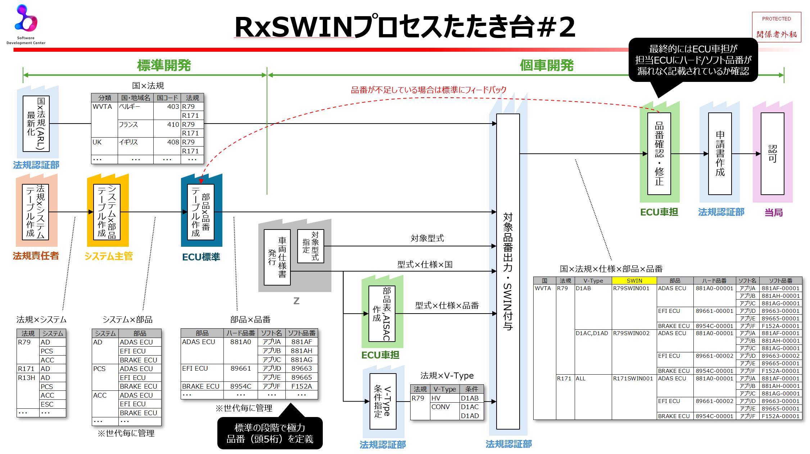
部品リスト出力の概要
車種・法規ごとに適切なSW品番を出力し SWINを付与する
SMSやAISACと連携要
選定に必要な標準テーブル管理
国→法規→システム→部品→品番

Slide 6

大日程
2026年12月にRxSWIN機能を号口リリース目標
変更前提ではあるが、3Q中に大枠の要件をまとめ1月からアジャイル開発に着手予定
DTPSでの認証案件もDITが巻取り 開発を行う予定（認証系統合）
 | FY25 |  |  |  | FY26
 | 1Q | 2Q | 3Q | 4Q | 1Q | 2Q | 3Q | 4Q
ADAS 法規確認
SU認証
EMC認証
RXSWIN
認証系統合 (直近はSU主)
業務分析
PoC開発
トライ
PoC開発
トライ
DTPS案件
PoC開発
トライ
トライ結果反映
機能拡充
ご報告範囲
▼開発Ready
運用トライ用
品質担保
運用・要件定義
▼α版リリース
▼β版リリース
▼号口リリース
開発 & 仮説検証
開発準備
DIT案件
総リソース量や配分などに依存（今後具体化）
要件定義
DTPSの認証系案件を 巻き取る
開発 & 仮説検証
他認証業務

Slide 7
TMCのRxSWIN活動体制
ソフトウェア管理体制・RxSWIN検討推進WGが活動母体
主なステークホルダー
木本SS(事務局)
認証W/G
情報システムW/G
DTPS
DTPS: 榊原SN
法認: 関連システム(G-CIS, SEAMless)担当者
担当: 松田SN

Slide 8
プロジェクト体制
TMC
TS
法規認証部
DTPS
DIT
制御本部
設計管理・アドミニIT本部
ユーザー側推進の中心人物
設計とフェイシング
木本SS
榊原SN
稲垣B
電技改革支援部
情報管理システム部
部活シス部
法規認証部代表者
三澤GM
大草S
植田B
佐藤B
舟橋B
法規認証部システム担当
山崎SN
酒井GM
髙綱GM
大江GM
磯田GM
松田SN
横山
長嶋
久野木
山崎, 高木
NBX※
CEC
※ ニジボックス

Slide 9
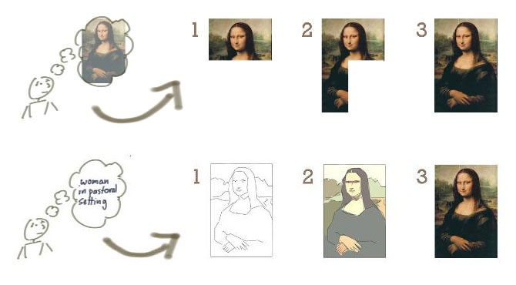
取り組み状況
約2か月の取り組みで、RxSWIN要件や業務フローの整理を進め システム化の全体像が見えつつある
不確定な要素が多いため 並行して業務フローや要件を固めていっている
RxSWIN自体の要件
業務フロー
リスト出力ロジック
RxSWIN自体の要件
業務フロー
リスト出力ロジック
システム構成

Slide 10
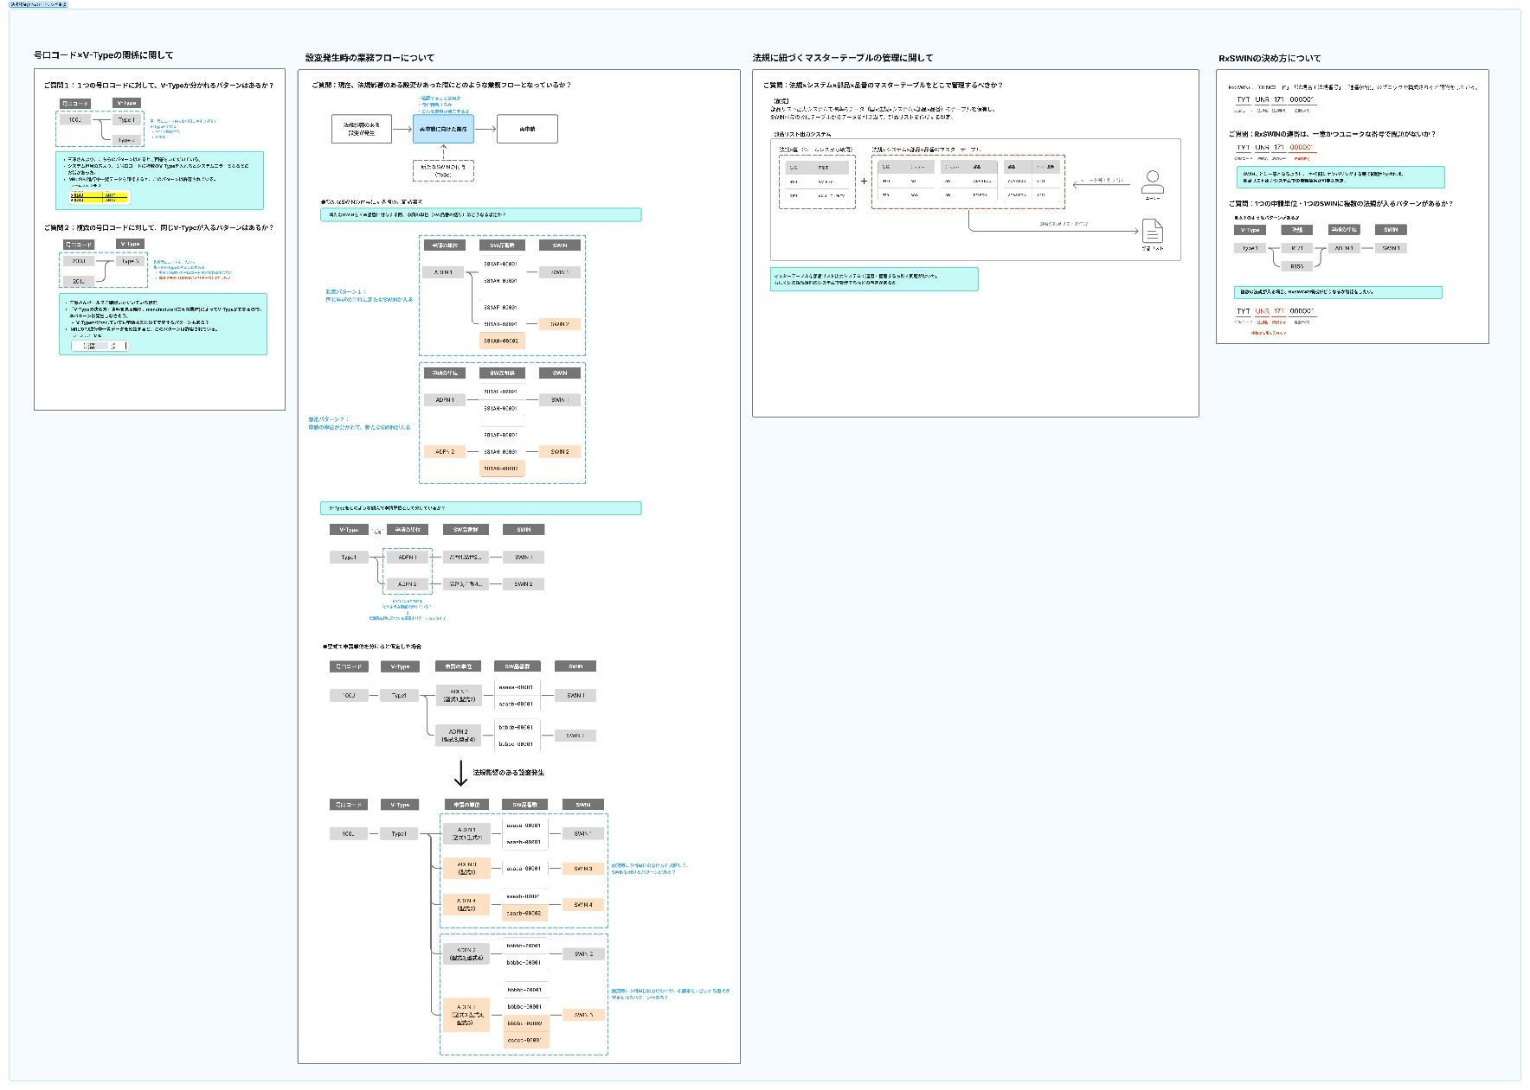
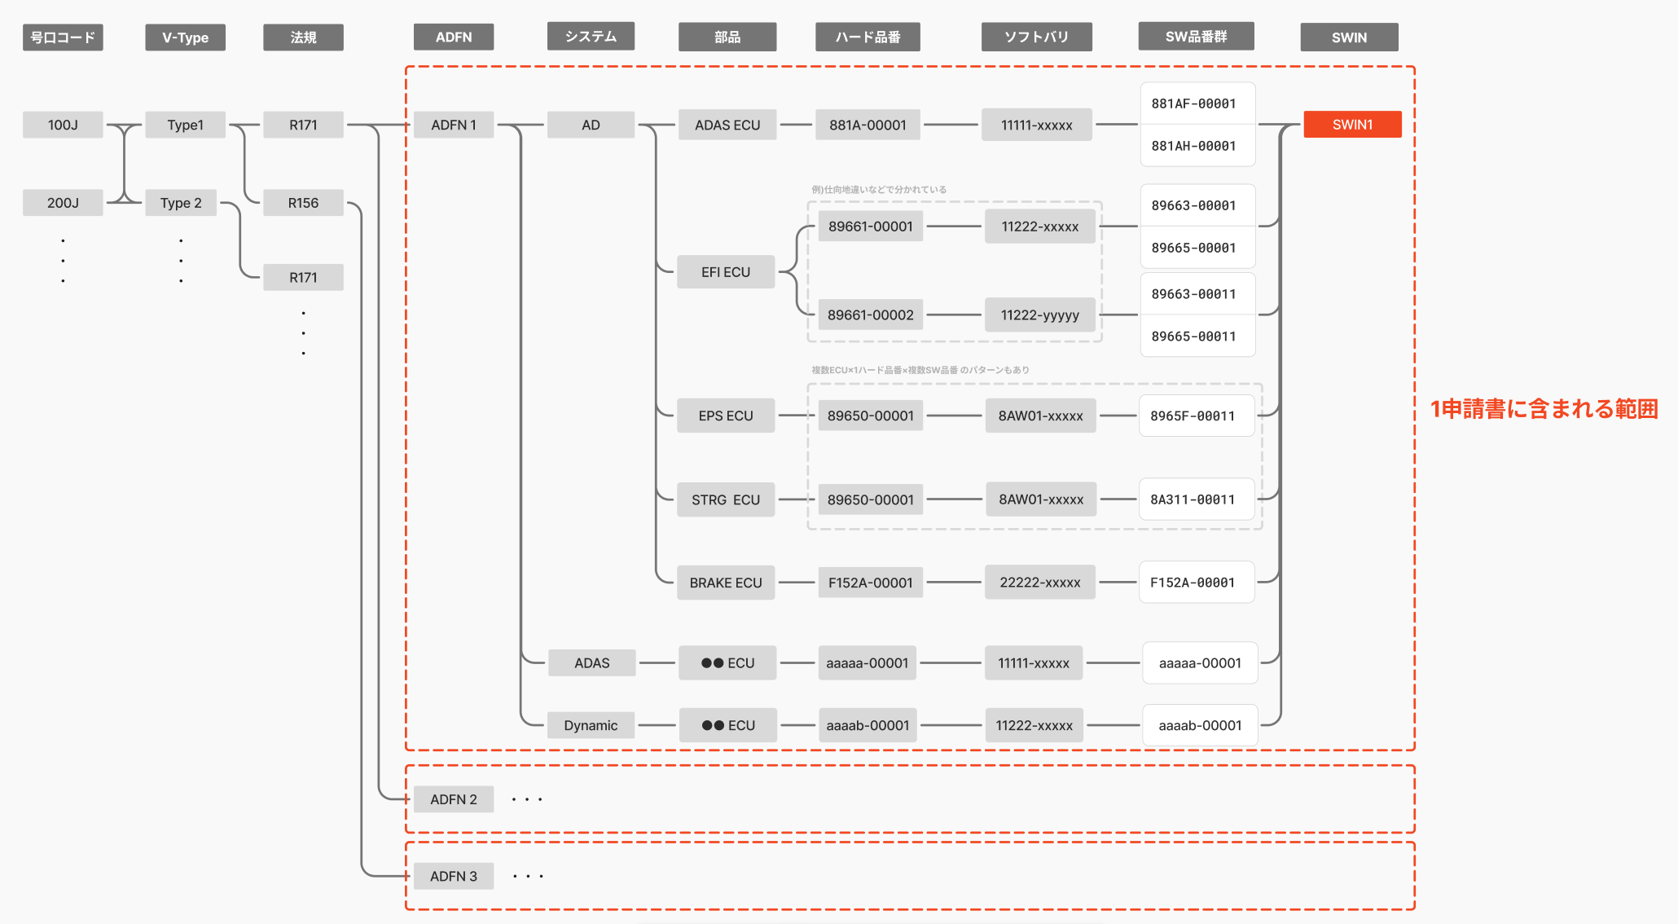
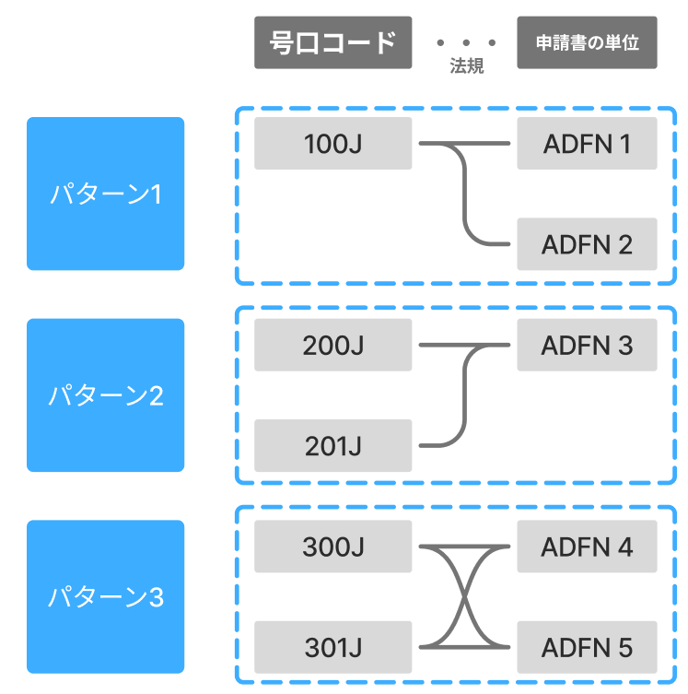
取り組み状況
RxSWIN自体の定義・要件を明確化
TMCでの事前検討情報を参考に、法規認証部の 認識とすり合わせながら整理。
1RxSWINの範囲や変更条件など
事前検討情報と異なる部分もあり 不確定 or 暗黙知となっている要素が多いことが 浮き彫りになった。
法規認証部は車両PJTではなく 申請の単位で仕事をしていることがわかり 部品リストもこの単位で出力する必要あり
申請単位 = Application Document Fullname(ADFN)として管理されている

Slide 11
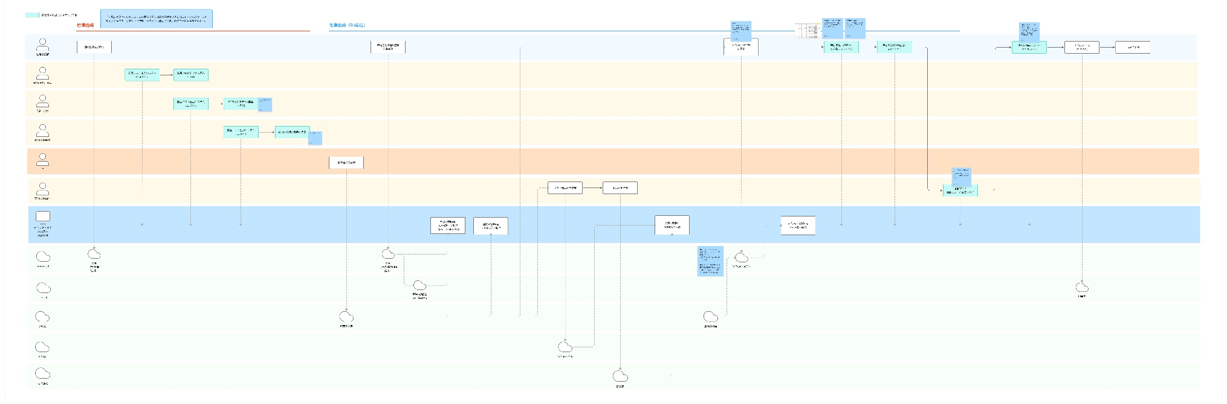
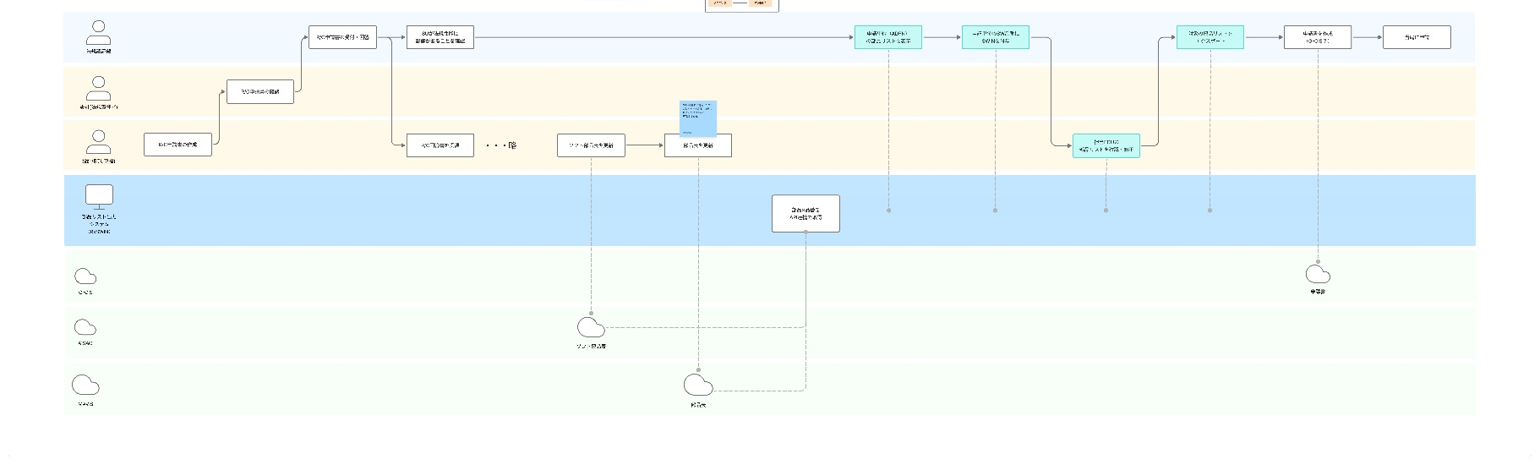
取り組み状況
まだない業務の仮説を立てながら業務フローを整理
既にある業務の改善ではなく、SWINおよび その頭出し法規となるR171の法規対応業務も まだ存在しない（＝誰も正解を知らない）
システムで100%の部品リストは出せないことも考慮しプロセスを整理
人の目・手が必要なケース
設変などで技S、AISACに未反映の情報
引当て用の標準マスタが最新化されていない
結果的にSU認証と類似した流れに
法規認証部や設計へ確認していく

Slide 12
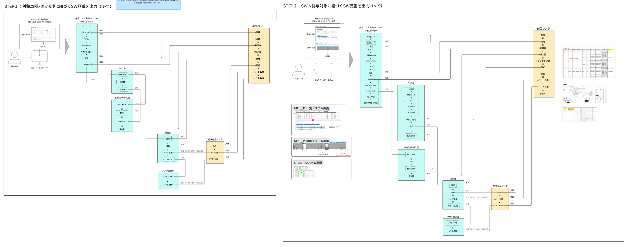
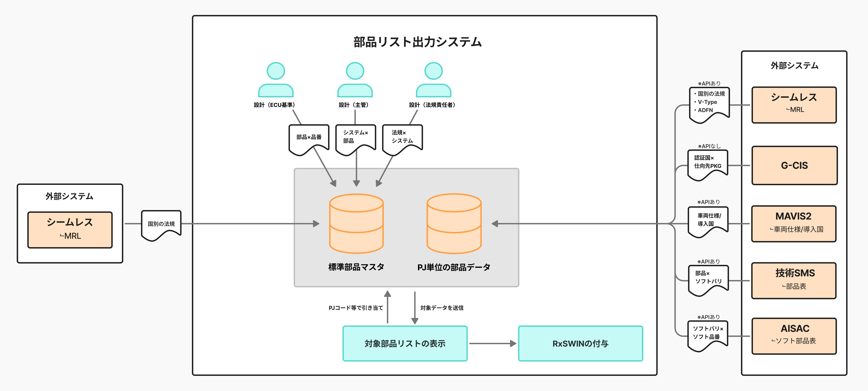
取り組み状況
部品リスト出力ロジックや必要情報、連携先システムを整理
事前検討情報から具体・詳細を整理
法規認証系のシステム(G-CIS, SEAMless)と 連携する必要性が見えてきた
SEAMlessは次ページで説明
G-CISは外部連携APIがないため、API開発を 依頼する必要あり

Slide 13
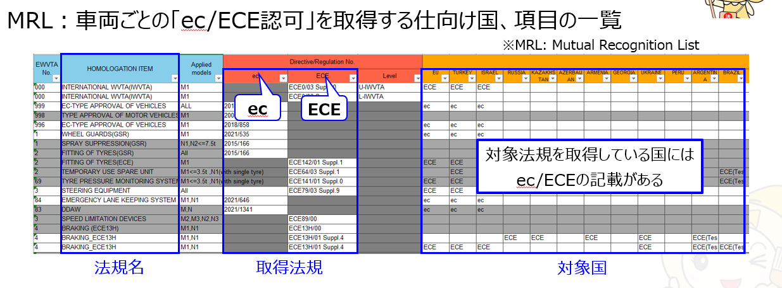
ご参考) SEAMlessとは
欧州・国連法規に関して、車種×法規×対象国の情報(MRL)を 管理・閲覧するシステム

Slide 14
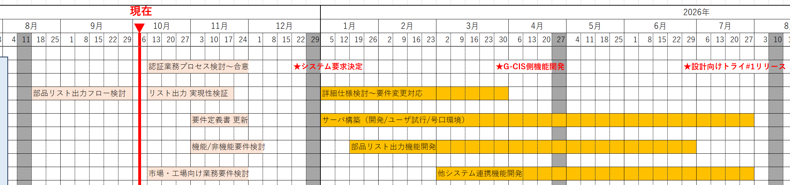
今後の進め方
ロジック検証を行い要件を固め、1月から開発着手を目指す
実データを用いて部品リスト出力ロジックを検証
頭出し車種がOMUSVIプロジェクトのため、車両仕様/導入国の情報の持ち方が異なる。 OMUSVI車種用ロジックの検討も合わせて行う。
変更前提だが、いったん要件を固めて、ステークホルダーと合意形成していく
G-CISにはAPIを開発いただく必要あり。法規認証部を介し、G-CIS担当と話をし始める。
TS側G-CIS担当の部活部-磯田GMとは当初から会話をしているが、うまく連携していきたい

Slide 15
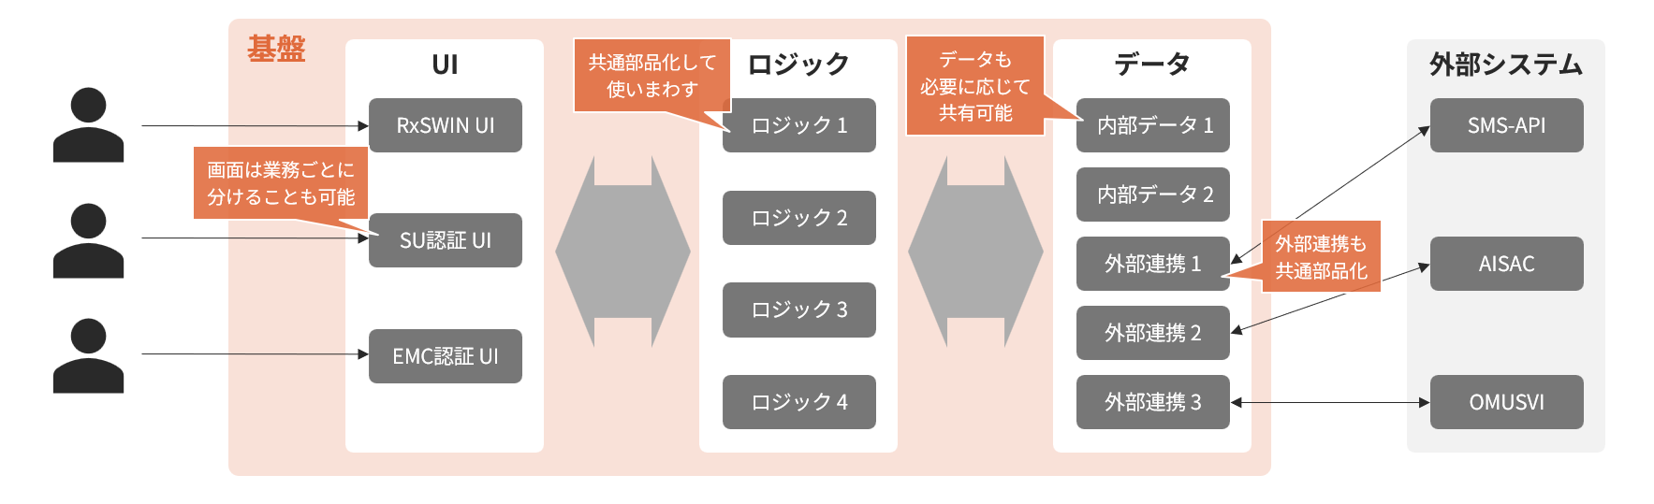
今後の進め方
認証系の統合は、いったん疎結合にし、業務自体の統合の可能性も検討
まずはRxSWINで開発したロジックやデータの再利用可能な状態を確保
業務自体の統合の可能性も検討
RxSWIN頭出しのR171とSU認証(R156)を比較検討

Slide 16
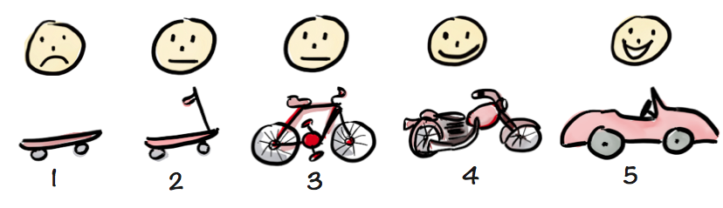
所感
ユーザー側（法規認証部）が一歩引いた様子（受け身）のため、TSが仮説を立てながら ぶつけていく必要あり
受け身の理由（想像）
ユーザー要望によるシステム化ではなく、初めからシステム化が織り込まれている
ユーザー部署が多く責任分散？
誰も正解がわからない
手ぶらで行っても、話の具体性に欠ける
情報をイメージ化(図示)することで議論が空中戦にならず、着実に検討が進んでいる
認識齟齬を防ぎ、具体的な意見がもらえる
NBXが長けている。
今後も具体的なイメージや、実際に動くもの(プロトタイプ等)で会話をしていく

Slide 17
以上

